Slide 1


Název prezentace
Název projektu | Rozvoj vzdělávání na Slezské univerzitě v Opavě
Registrační číslo projektu | CZ.02.2.69/0.0./0.0/16_015/0002400
Prezentace předmětu:
Business Intelligence
Vyučující:
doc. Mgr. Petr Suchánek, Ph.D.

Slide 2

Business Intelligence
Přednáška 3
doc. Mgr. Petr Suchánek, Ph.D.

Slide 3
Komponenty BI – multidimenzionální databáze
Základním předpokladem pro kvalitní výstupy BI jsou vstupní data;
Z existujících dat (např. o chování zákazníků, objemech prodeje v různých regionech) je třeba vytěžit maximum informací, jež mohou při správném využití poskytnout výraznou konkurenční výhodu;
Primární požadavky na data:
  přesná a správná;
  konzistentní;
  kompletní;
  neredundantní.
Data jsou prostřednictvím komponent BI transformována na informace
  operativní;
  analytické.
Notes:
csvukrs

Slide 4
Komponenty BI – multidimenzionální databáze
Operativní informace
  slouží pro realizaci obchodních a dalších transakcí v podniku. Jsou uloženy většinou v relačních databázích, zobrazují aktuální stav podniku a v průběhu jednoho dne se mohou i několikrát měnit. Příkladem může být např. účetnictví, data v dokumentech obchodních případů apod. Tyto data jsou chápana jako primární.
Analytické informace
  zdrojem (vstupem) jsou informace vytvořené pomocí OLTP (On-Line Transaction Processing) a zpracovávají je systémy OLAP. Data jsou uložena v multidimenzionálních databázích obsahujících různé úrovně agregace dat. Jedná se o data a informace, které jsou zpracovávány a vyhodnocovány za delší časové intervaly s cílem získání časových řad, predikcí, srovnání za různá časová období apod.
Notes:
csvukrs

Slide 5
Komponenty BI – multidimenzionální databáze
Transakční databáze
  ukládání operativních údajů;
  vysoká strukturovanost tabulek;
  problémem je decentralizace.
Nevýhody transakčních systémů pro analýzy
  neuchovávají historické údaje;
  nehomogenní struktura údajů;
  dlouhý čas přípravy údajů;
  obtížné hledání příčin a závislostí jednotlivých údajů;
  analýza přímo v operačním prostředí snižuje výkon důležitých systémů.
  příliš rozsáhlé výstupy.
Notes:
csvukrs

Slide 6
Komponenty BI – multidimenzionální databáze
OLTP
  technologie uložení dat v databázi, která umožňuje jejich co nejsnadnější a nejbezpečnější modifikaci v mnohauživatelském prostředí. Jedná se o přístup používaný v současné době v převážné většině databázových aplikací (historicky ještě poměrně nedávno dokonce ve všech databázových aplikacích).
OLAP
  technologie uložení dat v databázi, která umožňuje uspořádat velké objemy dat tak, aby byla data přístupná a srozumitelná uživatelům zabývajícím se analýzou obchodních trendů a výsledků BI. Způsob uložení dat se svým zaměřením liší od běžněji užívaného OLTP (Online Transaction Processing), kde je důraz kladen především na snadné a bezpečné ukládání změn v datech v konkurenčním (víceuživatelském) prostředí.
Notes:
csvukrs

Slide 7
Komponenty BI – multidimenzionální databáze
OLTP
  detailní data;
  význam ve chvíli zpracování;
  častá změna dat;
  transakční orientace;
  výkonnost je důležitá;
  vysoká dostupnost je důležitá;
  redudance dat je nežádoucí;
  slouží technicko-hospodářským pracovníkům;
  předem známy požadavky na zpracování.
Notes:
csvukrs

Slide 8
Komponenty BI – multidimenzionální databáze
OLAP
  agregovaná data;
  zpracování za období;
  data téměř neměnná;
  orientace na analýzu;
  výkonnost není tak důležitá;
  na vysoké dostupnosti příliš nezáleží;
  redudance dat je běžná;
  slouží především analytikům a manažerům;
  většina požadavků není předem známa.
Notes:
csvukrs

Slide 9
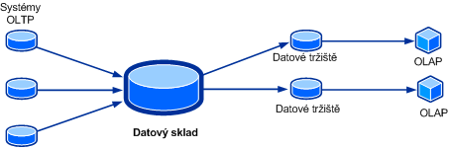
Komponenty BI – multidimenzionální databáze
OLAP
Notes:
csvukrs

Slide 10
Komponenty BI – multidimenzionální databáze
Datová analýza
  formulace dotazu.
Získání relevantních dat z databáze
  získání výsledků;
  získání agregovaných hodnot.
Vizualizace výsledků
  zobrazení v 2D a 3D objektech;
  co nejvíce závislostí najednou.
Analyzování výsledků a formulování nového dotazu.
Notes:
csvukrs

Slide 11
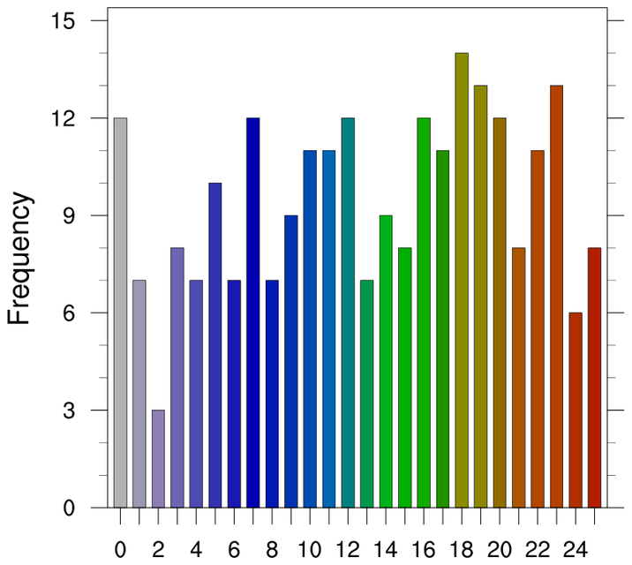
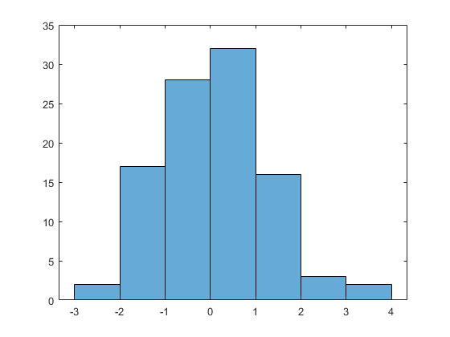
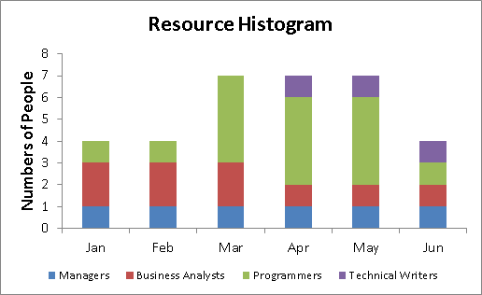
Komponenty BI – multidimenzionální databáze
Prezentace dat - histogram
Notes:
csvukrs

Slide 12
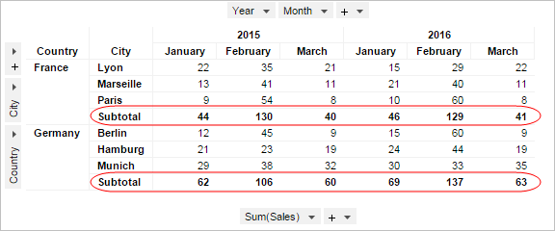
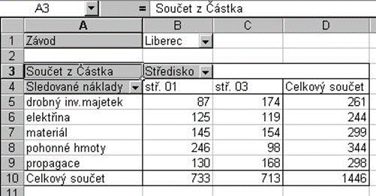
Komponenty BI – multidimenzionální databáze
Prezentace dat – křížová tabulka
Notes:
csvukrs

Slide 13
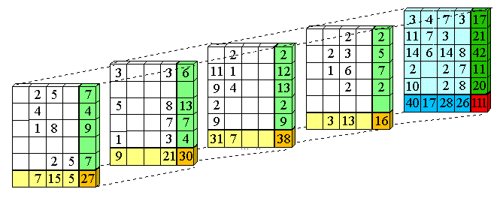
Komponenty BI – multidimenzionální databáze
Prezentace dat – datová kostka
Notes:
csvukrs

Slide 14
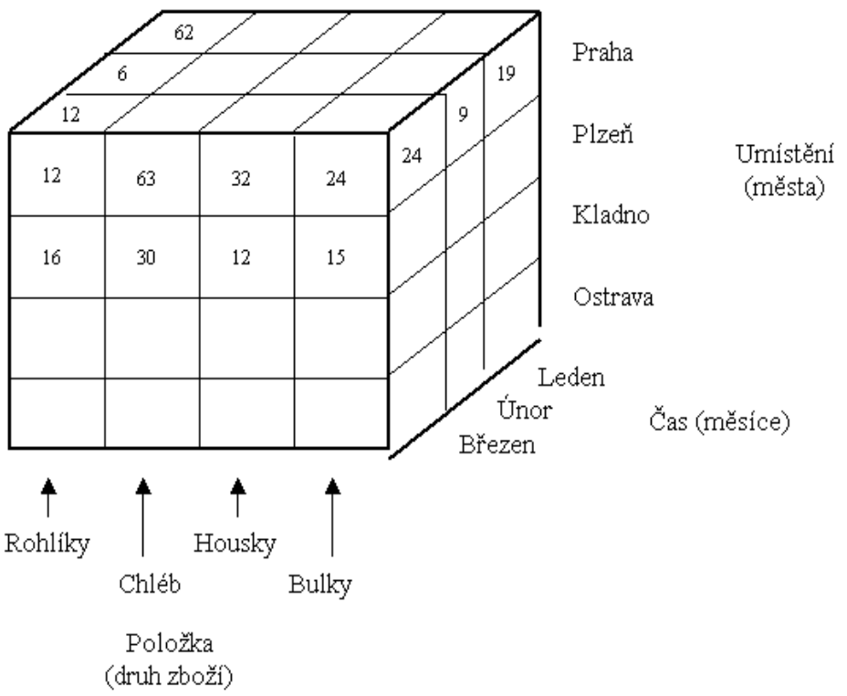
Komponenty BI – multidimenzionální databáze
Prezentace dat – datová kostka
Notes:
csvukrs

Slide 15
Komponenty BI – multidimenzionální databáze
Datová kostka
  skládá se ze sady dimenzí a měr.
Dimenze (rozměr) kostky
  kategorie, vůči kterým chceme data agregovat a analyzovat;
  vznikají z tabulek relačních databází;
  typickými dimenzemi v multidimenzionálních databázích jsou
    čas;
    poloha;
    výrobek.
  může se skládat z řady úrovní, které dále zpřesňují údaje.
Notes:
csvukrs

Slide 16
Komponenty BI – multidimenzionální databáze
Míry kostky
  kvantitativní údaje, které chceme analyzovat;
  odvozeny z tabulek relačních databází;
  běžnými mírami jsou
    prodeje;
    výdaje;
    ceny;
    téměř každý kvantitativní údaj může být mírou multidimenzionální kostky.
Notes:
csvukrs

Slide 17
Komponenty BI – multidimenzionální databáze
Metoty uložení dat:
  Multidimenzionální OLAP (MOLAP);
  Relační OLAP (ROLAP);
  Hybridní OLAP (HOLAP);
  Dynamický OLAP (DOLAP).
Notes:
csvukrs

Slide 18
Komponenty BI – multidimenzionální databáze
ROLAP
  vyžaduje uložení jak všech podrobných údajů, tak agregací v relační databázi;
  všechna detailní data z kostky, která se najdou v tabulkách dimenzí a tabulkách faktů jsou ponechána v jejich přirozené relační databázi;
  data se nepřesunují;
  při ukládání agregací se vytvoří sumarizační tabulky, do kterých budou relační data ukládána službami OLAP pomocí jednoduchého SQL příkazu INSERT INTO;
  služby OLAP vytvoří všechny tabulky a indexy samočinně;
  podrobné údaje v kostce zůstávají beze změny.
Notes:
csvukrs

Slide 19
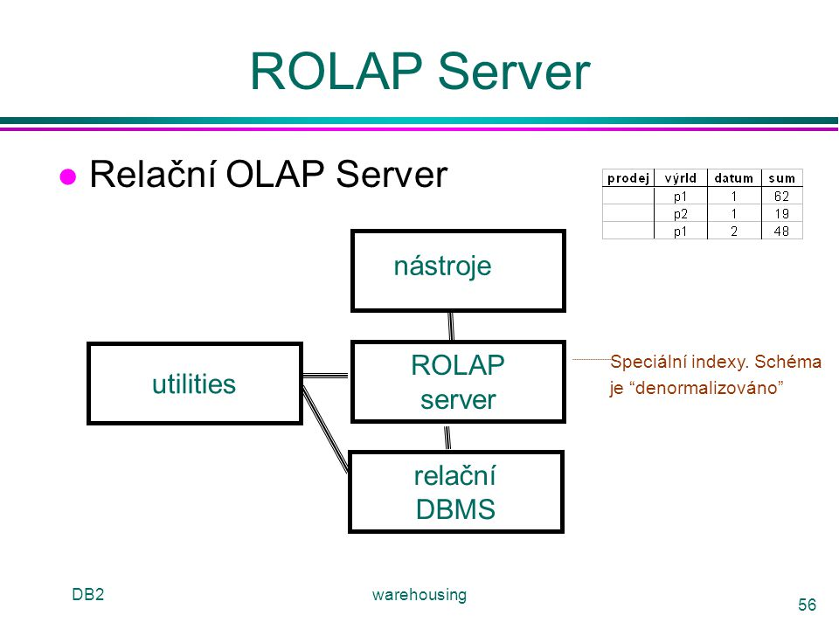
Komponenty BI – multidimenzionální databáze
ROLAP
Notes:
csvukrs

Slide 20
Komponenty BI – multidimenzionální databáze
MOLAP
  všechny podrobné údaje z kostky ukládají ve vyhrazené multidimenzionální databázi;
  relační data uložená v tabulkách dimenzí a v tabulkách faktů jsou zapsána do optimalizované multidimenzionální databáze;
  k podrobným údajům o kostce do multidimenzionální databáze jsou uloženy také všechny agregace;
  tato architektura OLAP je optimalizována pro zpracování dotazu ve službách OLAP a poskytuje nejlepší výkon ze všech čtyř metod ukládání dat;
  vhodné pro malé a střední objemy dat.
Notes:
csvukrs

Slide 21
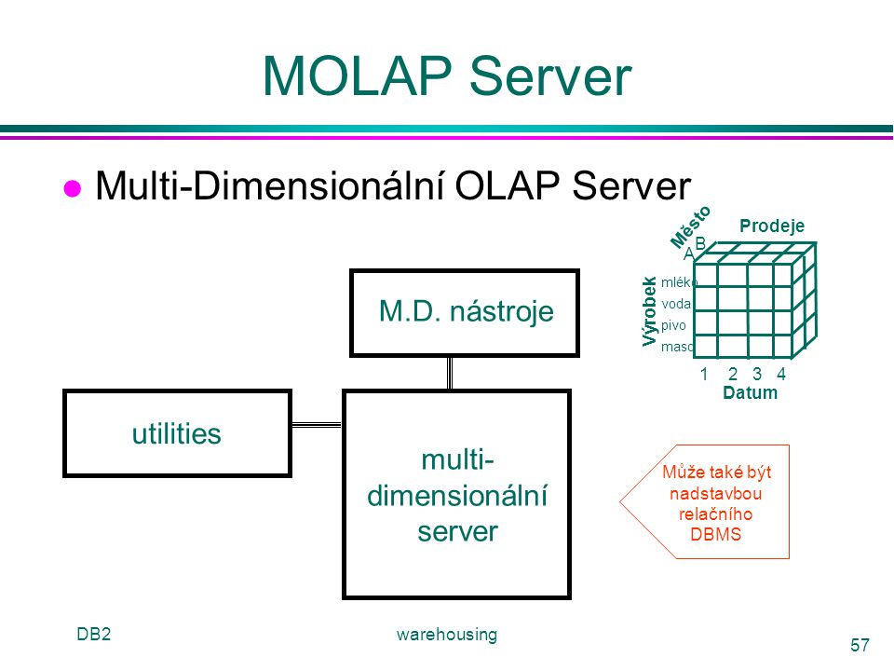
Komponenty BI – multidimenzionální databáze
MOLAP
Notes:
csvukrs

Slide 22
Komponenty BI – multidimenzionální databáze
DOLAP
  speciální typ OLAP;
  multidimenzionální matice (kostka) je budována jako virtuální v RAM paměti;
  výhoda
    neomezená flexibilita.
  nevýhoda
    vysoké nároky na RAM paměť;
    nutnost budovat kostku pokaždé znovu.
Notes:
csvukrs

Slide 23
Komponenty BI – multidimenzionální databáze
HOLAP
  kombinuje vlastnosti MOLAP a ROLAP;
  Využívá vynikající zpracování MOLAP se schopností ROLAP pracovat s větším objemem dat;
  ukládá data jak v relační, tak i multidimenzionální databázi;
  data jsou agregována pomocí MOLAP strategie;
  zdrojová data determinovaná objemem jsou uložena pomocí ROLAP strategie;
  rychlé zpracování;
  minimalizace požadavků na zpracování dat.
Notes:
csvukrs

Slide 24
Komponenty BI – multidimenzionální databáze
STAR schéma
  dovoluje relační DB simulovat multidimenzionální DB;
  nejjednodušší schéma DW;
  faktová tabulka uprostřed spojuje dimenzní tabulky okolo
  faktové tabulky
    nesou (zejména) číselné údaje – fakta;
    zabírají nejvíce místa.
  dimenzní tabulky
    nesou atributy faktů – jejich popis, context;
    související atributy v jedné tabulce;
    minimalizace počtu dimenzních tabulek;
    mají velké množství sloupců (atributů).
Notes:
csvukrs

Slide 25
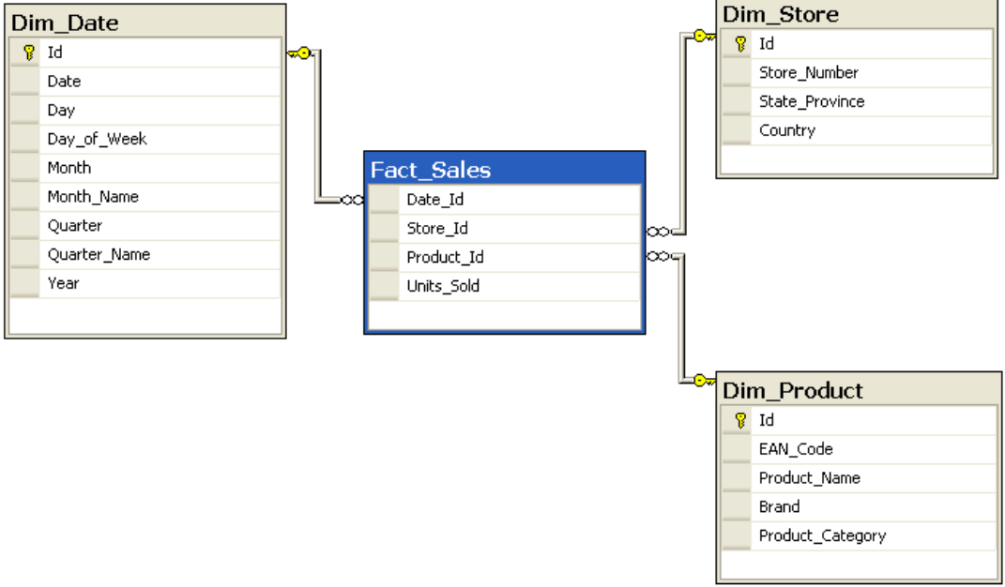
Komponenty BI – multidimenzionální databáze
STAR
Notes:
csvukrs

Slide 26
Komponenty BI – multidimenzionální databáze
SNOWFLAKE schéma
  opět v centru faktové tabulky a okolo dimenzní;
  dimenze jsou normalizované (do určité míry)
    nikoli faktové tabulky.
  dimenzní tabulky rozloženy procesem normalizace do několika propojených tabulek;
  efektivní zejména
    pro díravé (sparse) dimenze;
    má-li dimenze velké množství atributů.
Notes:
csvukrs

Slide 27
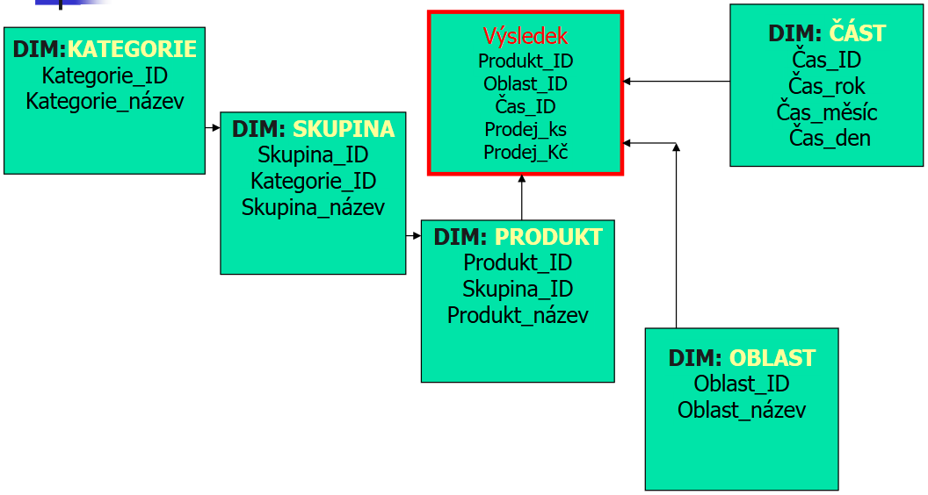
Komponenty BI – multidimenzionální databáze
SNOWFLAKE
Notes:
csvukrs

Slide 28
Komponenty BI – multidimenzionální databáze
FACT CONSTELLATION schéma
  aplikace mohou vyžadovat více tabulek faktů, aby mohly sdílet tabulky dimenzí;
  Toto schéma může být zobrazeno jako soubor hvězd a proto se nazývá „Constellation“ (galaxie nebo souhvězdí).
Notes:
csvukrs

Slide 29
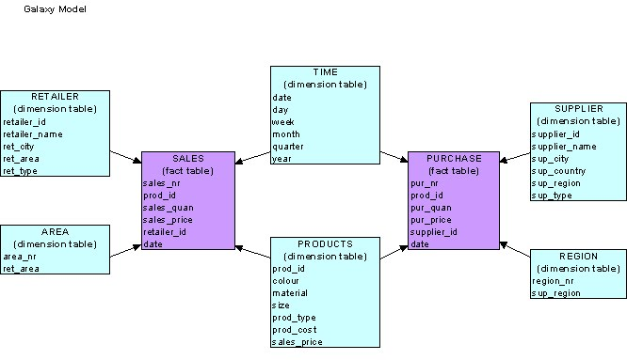
Komponenty BI – multidimenzionální databáze
FACT CONSTELLATION schéma
Notes:
csvukrs

Slide 30
Komponenty BI – multidimenzionální databáze
Agregace a granularita
  jednotlivé prvky dimenzí se uspořádávají do hierarchické struktury;
  jsou kategorizovány do skupin a podskupin;
  úkolem BI je potom zajistit příslušné agregace a výpočty hodnot ukazatelů vycházejících z uživatelských požadavků;
  databáze obsahují tabulky agregovaných hodnot ukazatelů a to i na nižších úrovních resp. v tzv. nižší granularitě (tento přístup umožní BI aplikacím rychlejší odezvu na analytické požadavky uživatelů);
  princip granularity umožňuje dále využívat principy zvyšování a snižování tzv. úrovně detailu, kdy zpřístupňování dat na vyšší úroveň detailu se označuje jako drill down, v opačném směru jako dril up;
  jako dimenze se standardně využívají ukazatele
    čas (dny, měsíce, roky), obchodní zástupci, zákazníci, objednávky, produkty, dodavatelé, konkurence (resp. konkurenci), oblasti prodeje a celá řada dalších.
Notes:
csvukrs

Slide 31
Komponenty BI – multidimenzionální databáze
Agregace a granularita
Notes:
csvukrs

Slide 32
Komponenty BI – multidimenzionální databáze
Technologická platforma
  technologická platforma musí vycházet z definice konceptuálního a logického modelu;
  Východiskem pro návrh technologické platformy tedy je:
    stanovení granularity dat a jejich optimalizace v rámci datových skladů a datových tržišť v přímé vazbě na požadavky řízení podniku;
    určení odhadu množství dat uložených v datových skladech a tržištích s přihlédnutím k časovému hledisku (stárnutí dat);
    množství dat z předchozího bodu se odvíjí od nutnosti udržování dat z historie pro účely tvorby časových řad a od nich se odvíjejících analýz – vzniká zde potřeba určení požadavků na historii dat;
    výběr databázového systému, technologie (OLAP) a potřených nástrojů.
Notes:
csvukrs

Slide 33
Komponenty BI - zdroje
NOVOTNÝ, O., POUR, J. a D. SLÁNSKÝ, 2005. Business Intelligence – Jak využít bohatství ve vašich datech. Praha: Grada. ISBN 978-80-247-6685-0.
LABERGE, R., 2012. Datové sklady – Agilní metody a business intelligence. Praha: Computer Press. ISBN 978-80-251-3729-1.
http://isict.wikidot.com/wiki:operativni-informace
https://cs.wikipedia.org/wiki/Online_Transaction_Processing
https://cs.wikipedia.org/wiki/Online_Analytical_Processing
www.ksi.mff.cuni.cz/~pokorny/dj/prezentace/3_67.pptx
https://technet.microsoft.com/cs-cz/library/hh916543(v=sc.12).aspx
http://informacni-technologie.studentske.cz/2009/03/685-multidimenzionalni-kostka.html
http://slideplayer.cz/slide/3810636/
http://homel.vsb.cz/~dan11/is_skripta/IS%202010%20-%20Danel%20-%20OLAP.pdf
http://zcu.arcao.com/kiv/db2/zkouska/_zvesela/DB2%20-%20Kupka/DP_Marketa_Vlaskova_2006.pdf
http://blog-mstechnology.blogspot.cz/2010/06/bi-dimensional-model-fact-constellation.html
https://is.muni.cz/el/1433/podzim2012/PV005/um/PV005_11_data_warehouse.pdf
Notes:
csvukrs

Slide 34
Děkuji za pozornost
Otázky?

